Slide 1


عنوان الدرس
الزوايا والاستدارة
حصة متزامنة

Slide 2







قَوانين الْحِصَّة
أِسْتأْذِن قَبْلِ التَّحّدًّث
أَبْتَعِد عَنْ ضّجيج مَنْ حَوْلي
أَسْتَمِع إلى الْمُعَلَّمة بِتِرْكيز
أِلتِزِم الصَّمْت
اُفَكِّر وأُجيب بِمُفْرَدي
دونَ مساعَدَة أُمي
أًدَوِّن مُلاحَظاتي

Slide 3

الأهداف التعليمية
4Gp2 : يعرف أن الزاوية تقاس بالدرجات، وأن الدورة الكاملة تساوي 360 ° أو أربع
زوايا قائمة؛ كما ويقارن ويرتّب الزوايا الأقل من 180

Slide 4

مفردات الدرس
مع عقارب الساعة
الزاوية القائمة
عكس عقارب الساعة

Slide 5
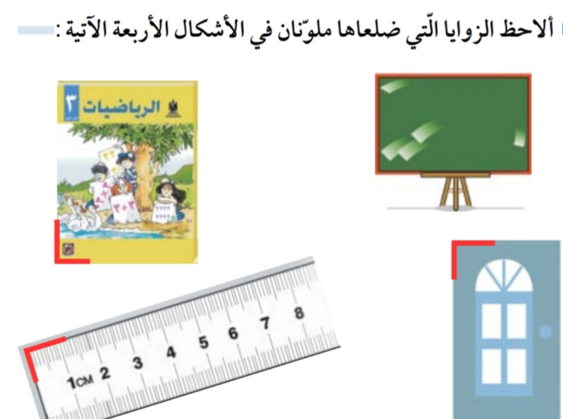
التعلم
القبلي

Slide 6
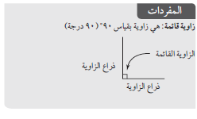
تسمى الزاوية في
الاشكال السابقة
بالزاوية القائمة

Slide 7
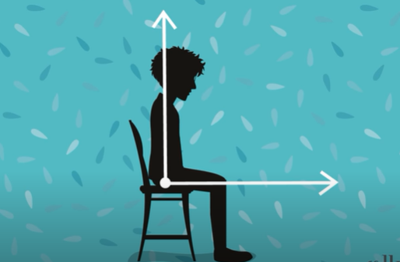
عندما تجلس مقابل جهاز الحاسوب
او ipad يجب الجلوس كما بالصورة
التمهيد
في هذه الحالة فإنك تصنع زاوية ؟!!!

Slide 8
سير الدرس
هيا يا طلاب فلنتعرف على الزوايا القائمة الموجودة حولنا في جهاز الحاسوب والكتاب المدرسي أو الدفتر والطاولة
استقصاء

Slide 9
تعريف الزاوية an angle
هي قياس مقدار الدوران
الزاوية تقاس بزاوية اصغر منها قياسها واحد درجة
ج
ذراع الزاوية
رأس الزاوية
ذراع الزاوية
ب
أ

Slide 10
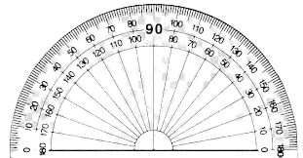
وحدة قياس الزاوية
تقاس الزاوية بوحدة الدرجة ( degree)
و يرمز لها أعلى يسار
العدد مثال ٦٠ °
س
و نستخدم أداة المنقلة لقياس الزاوية
و توضع بحيث مركز المنقلة
عند راس الزاوية كما يلى

Slide 11
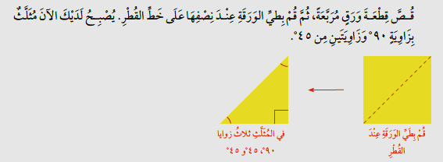
خط القطر
45
45
90

Slide 12

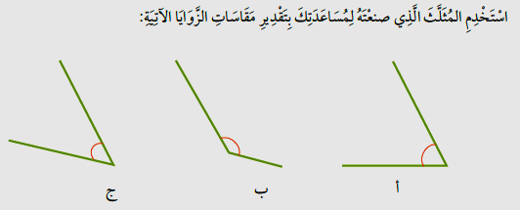

تفريد تعلم
كم قياس الزاوية ؟

Slide 13
اتبع الإرشادات التالية :
١ ) تقدم خطوتين الى الأمام ، استدر مقدار ٩٠ ْ لليمين ، أعد نفس التمرين مرة إضافية
٢ ) تقدم خطوتين الى الأمام ، استدر مقدار ٩٠ ْ لليمين ، أعد نفس التمرين ثلاث مرات إضافية
٣ ) تقدم خطوتين الى الأمام ، استدر باتجاه اليسار مقدار زاوية قائمة، أعد نفس التمرين ثلاث مرات إضافية
٤ ) تقدم خطوتين الى الأمام ، استدر باتجاه اليسار مقدار زاوية قائمة ، تقدم خطوتين الى الأمام ، استدر باتجاه اليسار مقدار زاوية قائمة، أعد نفس التمرين مرتين إضافيتين
تحدي : أي الإرشادات السابقة أعطت ترسم مربعا عند اتباعها ؟؟؟؟

Slide 14


٢ ) تقدم خطوتين الى الأمام ،
استدر مقدار ٩٠ ْ لليمين ، أعد نفس التمرين ثلاث مرات إضافية
١ ) تقدم خطوتين الى الأمام ،
استدر مقدار ٩٠ ْ لليمين ، أعد نفس التمرين مرة إضافية
٤ ) تقدم خطوتين الى الأمام ، استدر باتجاه اليسار مقدار زاوية قائمة ،
تقدم خطوتين الى الأمام ، استدر باتجاه اليسار مقدار زاوية قائمة،
أعد نفس التمرين مرتين إضافيتين
٣ ) تقدم خطوتين الى الأمام ،
استدر باتجاه اليسار مقدار زاوية قائمة، أعد نفس التمرين ثلاث مرات إضافية

Slide 15

تخيل عند جمع زوايتان قائمتان متجاورتان فكم تكون قياس الزاوية الجديدة
تسمى
نصف استدارة أو نصف دورة

Slide 16
تخيل عند جمع 4 زوايا قائمة فكم تكون قياس الزاوية الجديدة
تسمى
استدارة كاملة أو دورة كاملة

Slide 17

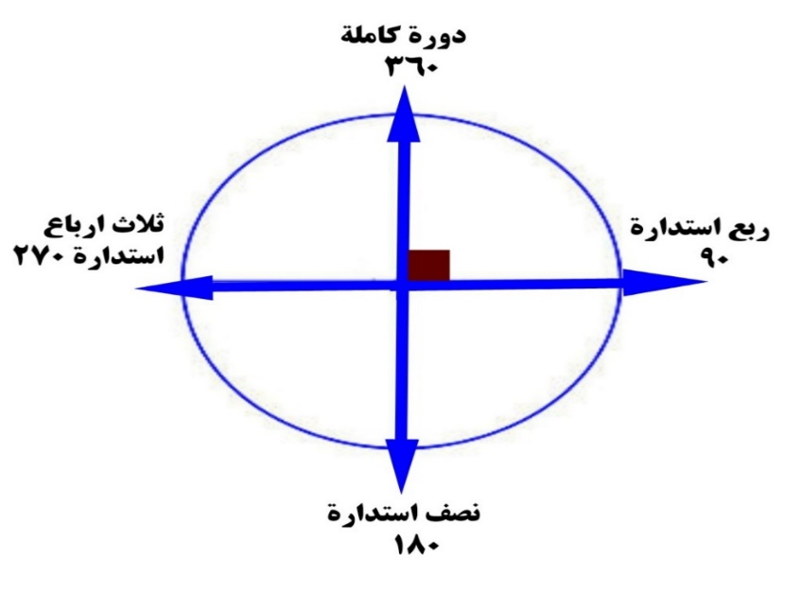
جمع
زوايا
قائمة
الزاوية القائمة = 90° = ربع دورة
زاوية مستقيمة = جمع زاويتين قائمتين = 90 + 90 =180 ° = نصف دورة
جمع ثلاث زاويا قائمة 90 + 90 + 90 = 270 ° = ثلاثة ارباع دورة
جمع أربع زاويا قائمة 90 + 90 + 90 + 90 = 360 ° = دورة كاملة

Slide 18
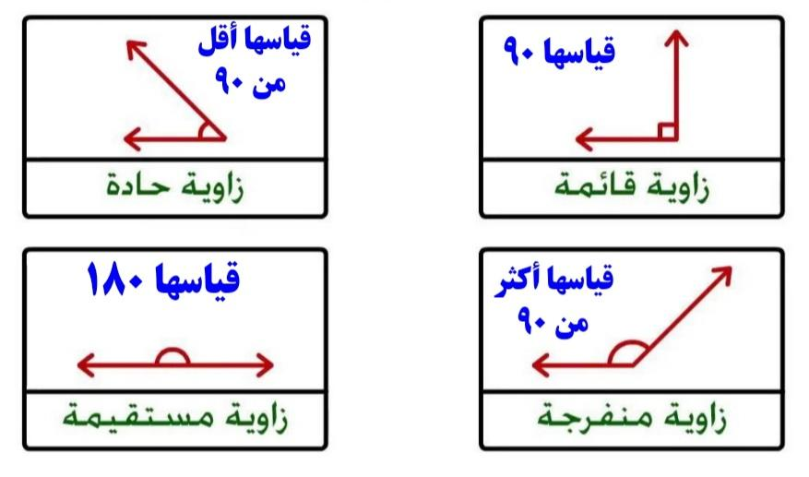
أنواع
الزوايا

Slide 19
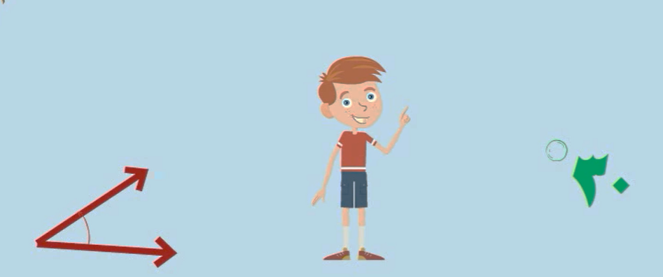
شاهد الفيدو التالي
https://www.yout-ube.com/watch?v=IXZJ2_psG3I

Slide 20
نشاط فردي
5د
هيا يا عبقري استخدم المسطرة لرسم زاوية قائمة

Slide 21
باستخدام الأداة الاتى صنعتها لقياس الزاوية القائمة
حدد أي الزوايا التالية قياسها أكبر من 90 ؟
الأداة
أكبر من القائمة
الأداة
أ
أصغر من القائمة
ب
الأداة
الأداة
س
زاوية قائمة
أكبر من القائمة
ج

Slide 22

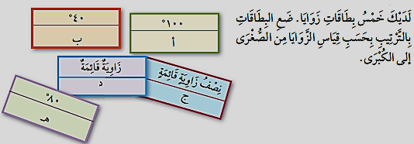
نشاط فردي
كتاب التلميذ ص16 رقم 4
الترتيب

Slide 23

أ
أدر السهم زاوية قائمة جهة اليمين
د
ب
ج

Slide 24
أ
أدر السهم زاوية قائمة جهة اليسار
د
ب
هل يختلف في الاستدارة
بزاوية 90 يمينا أو يسارا ؟؟؟
ج

Slide 25
أدر السهم زاويتان قائمتان =180 جهة اليمين
أ
د
ب
ج

Slide 26
أدر السهم زاويتان قائمتان =180 جهة اليسار
أ
د
ب
ج

Slide 27
أ
أدر السهم
4زاويا قائمة ( دورة كاملة )
جهة اليسار
د
ب
هل يختلف في الاستدارة
بزاوية 360 يمينا أو يسارا
هيا نرى بالصورة التالية ؟؟؟
ج

Slide 28
أ
أدر السهم 4 زاويا قائمة جهة اليمين
د
ب
هل يختلف في الاستدارة
بزاوية 360 يمينا أو يسارا ؟؟؟
ج

Slide 29
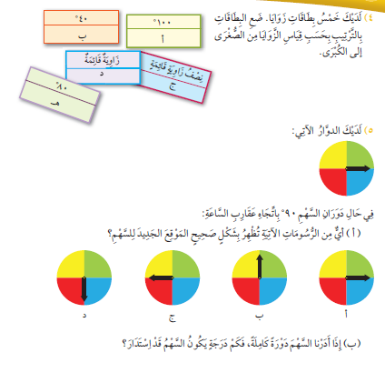
التقويم الختامي
كتاب التلميذ
صفحة 16

Slide 30
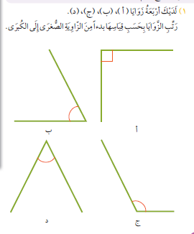
الواجب
كتاب التلميذ
صفحة 14
رقم 1

